Slide 1
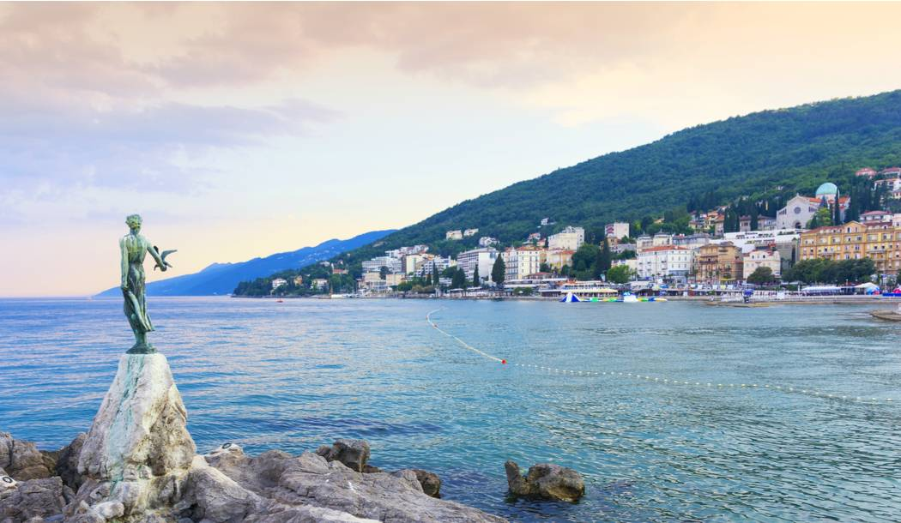
Izazovi u promjeni zakonodavnog okvira
mr. sc. Vesna Šerepac, ravnateljica Uprave za odgoj i obrazovanje
HUROŠ, Opatija, 8. studenoga 2021. godine

Slide 2
1. Donošenje novoga Zakona
2. Projekt „Informatizacija procesa i uspostava cjelovite elektroničke usluge upisa u odgojne i obrazovne ustanove

Slide 3
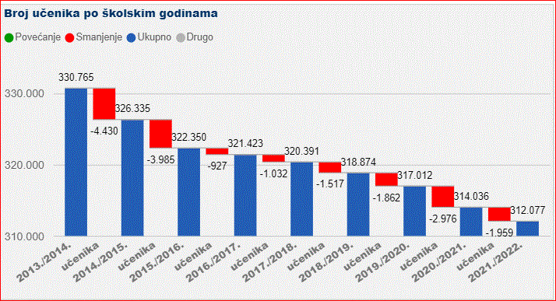
Stanje u sustavu osnovnoškolskog odgoja i obrazovanja u šk. god. 2021./2022.
Tablica 1. Škole i učenici
Slika 1. Promjena broja učenika
 | Matične škola | Područne škole | Ukupno
Broj škola | 921 | 1 115 | 2 036
Broj učenika | 283 485 | 28 592 | 312 077
% učenika | 90,84 | 9,16 | 100
Prosječno učenika u RO | 17,63 | 9,45 | 16,34
Izvor: e-matica

Slide 4
Tablica 2. Zaposleni u osnovnim školama
Županija | Br. Djel po OIB-u | Stručni suradnik | Administrativno - teh. poslovi | Pomoćni poslovi | Ostali | U nastavi | %u nastavi
Zagrebačka | 3320 | 187 | 189 | 507 | 2.453 | 2.252 | 67,83%
Krapinsko-zagorska | 1287 | 83 | 98 | 239 | 876 | 860 | 66,82%
Sisačko-moslavačka | 1811 | 102 | 124 | 323 | 1.278 | 1.217 | 67,20%
Karlovačka | 1279 | 97 | 90 | 220 | 886 | 849 | 66,38%
Varaždinska | 1897 | 120 | 129 | 344 | 1.319 | 1.263 | 66,58%
Koprivničko-križevačka | 1363 | 73 | 96 | 239 | 966 | 919 | 67,42%
Bjelovarsko-bilogorska | 1384 | 84 | 94 | 255 | 962 | 903 | 65,25%
Primorsko-goranska | 2814 | 165 | 191 | 424 | 2.065 | 2.041 | 72,53%
Ličko-senjska | 539 | 34 | 41 | 93 | 383 | 372 | 69,02%
Virovitičko-podravska | 1045 | 65 | 63 | 204 | 719 | 695 | 66,51%
Požeško-slavonska | 859 | 48 | 51 | 163 | 603 | 589 | 68,57%
Brodsko-posavska | 1663 | 124 | 109 | 311 | 1.133 | 1.126 | 67,71%
Zadarska | 1993 | 135 | 132 | 269 | 1.484 | 1.423 | 71,40%
Osječko-baranjska | 3324 | 204 | 230 | 579 | 2.334 | 2.276 | 68,47%
Šibensko-kninska | 1187 | 80 | 85 | 174 | 862 | 831 | 70,01%
Vukovarsko-srijemska | 2049 | 133 | 163 | 319 | 1.456 | 1.452 | 70,86%
Splitsko-dalmatinska | 5161 | 338 | 347 | 666 | 3.884 | 3.825 | 74,11%
Istarska | 2165 | 128 | 149 | 325 | 1.577 | 1.513 | 69,88%
Dubrovačko-neretvanska | 1186 | 86 | 82 | 143 | 890 | 870 | 73,36%
Međimurska | 1513 | 93 | 95 | 249 | 1.088 | 1.042 | 68,87%
Grad Zagreb | 8659 | 526 | 465 | 1.282 | 6.435 | 6.240 | 72,06%
UKUPNO | 46 190 | 2 888 | 3 023 | 7 328 | 33 365 | 32 272 | 69,87
Tablica 3. Zaposlenici u osnovnim školama prema podatcima e-matice
Izvor: e-matica

Slide 5
Planirane promjene u sustavu odgoja i obrazovanja
Nacionalni plana oporavka i otpornosti 2021. – 2026.
Nacionalna razvojna strategija Republike Hrvatske do 2030. godine (Narodne novine, broj 13/21)
Odluka o sustavu upravljanja i praćenju provedbe aktivnosti u okviru Nacionalnog plana oporavka i otpornosti 2021. – 2026. (Narodne novine, broj 78/21)
POTREBA DONOŠENJA NOVIH PROPISA NA SVIM RAZINAMA

Slide 6
Planirane promjene u sustavu odgoja i obrazovanja
Nacionalna razvojna strategija Republike Hrvatske do 2030. godine
Strateški cilj NRS-a do 2030. | Pokazatelji uspješnosti | Početna vrijednost | Ciljana vrijednost do 2030. | Prosjek EU-a
Duljina vremena kojeg učenici provode u nastavnom procesu
(primarno i sekundarno obrazovanje*)
Dostići prodjek EU-a
*Pokazatelj duljine vremena kojeg učenici provode u nastavnom procesu prikazuje prosjek 38 europskih zemalja (istraživanje uključuje 43 obrazovna sustava u 38 zemalja)
Ciljna vrijednost pokazatelja »Dostići prosjek EU-a« i »Dostići prosjek zemalja OECD-a« odnosi se na vrijednost pokazatelja na razini EU-a i OECD-a u 2030. godini

Slide 7
Novi Zakon o odgoju i obrazovanju u osnovnoj i srednjoj školi
Zakon je mijenjan 13 puta → daljnje izmjene nisu moguće
→ značajne promjene u sustavu
Ciljevi novoga Zakona:
prijelaz na cjelodnevnu nastavu
ujednačavanje uvjeta za rad i kvalitetnije izvođenje odgojno-obrazovnoga rada
Imenovana Radna skupina za izradu Prijedloga nacrta Zakona o odgoju i obrazovanju u osnovnoj i srednjoj školi
Održan je prvi sastanak Radne skupine, članovi dostavljaju prijedloge

Slide 8
OBRAZAC PRETHODNE PROCJENE na Zakon o odgoju i obrazovanju u osnovnoj i srednjoj školi
Pristigla 143 komentara od čega 138 općih komentara i 5 nadopuna
Komentari - prijedlozi
Obim poslova tajnica i voditelja računovodstva | pravo na status i prava stručnog suradnika pravo na napredovanje/profesionalni razvoj tajnika razlike u obimu poslova tajnica škola s obzirom na broj učenika treba propisati Zakonom naziv tajnik i voditelj računovodstva mijenjati u pravni, odnosno financijski savjetnik dodati u Zakon da škola ima voditelja računovodstva
Strani jezik | obveza učenja dva strana jezika od osnovne škole formiranje odgojno-obrazovnih skupina izvođenje nastavu u suprotnoj smjeni vrednovati pri upisu u srednju školu ne podržava se prekid učenja izbornog nastavnog predmeta tijekom nastavne godine
39
33

Slide 9
OBRAZAC PRETHODNE PROCJENE
Komentari - prijedlozi
Učitelj razredne nastave s pojačanim programom iz određenog nastavnog predmeta, odnosno modulom | ista prava za zasnivanje radnoga odnosa kao i druge osobe koje su završile nastavnički smjer
Učitelji | “U članku 105. stavka (6) naprave ispravke kako ne bi predmetni učitelji STEM područja bili u nepravednom položaju tako da stavka a) ostane nepromijenjena. Nadalje u stavkama b) i c) treba napraviti izmjene kako bi se poštovala struka predmeta a ne zapošljavao nedovoljno stručni kadar i time direktno ugrozilo jedno od ključnih područja obrazovanja, a samo zato da bi se uklonile trenutno poteškoće oko deficita nekih predmetnih struka (matematika, fizika i slično).”
Stručni suradnici | opis poslova
Ravnatelj/ravnateljica | licenciranje ugovor o radu na neodređeno vrijeme izbor i imenovanje ravnatelja u nekim momentima diskriminatoran (glasovanje učitelja koji imaju dva puta mogućnost dati glas za svog kandidata , a ostali zaposlenici samo jedanput) postupak izbora i imenovanja ravnatelja je prekompliciran, vremenski predug i presložen
21

Slide 10
OBRAZAC PRETHODNE PROCJENE na Zakon o odgoju i obrazovanju u osnovnoj i srednjoj školi
OSTALI komentari - prijedlozi
Zaključne ocjene | na dvije decimale
Školovanja od kuće | omogućiti Zakonom
Školovanje na daljinu | propisati Zakonom
Cjelodnena nastava | propisati jasne kriterije za uvođenje cjelodnevne nastave, načine financiranja..
Produljenje trajnanja osnovna škole | “predškola bi trebala biti prvi razred”
Zasnivanje radnog odnosa bez natječaja | rok u članku 114. stavku 1. promijeniti s 60 dana na 90 dana vrednovati izvrsnost pri zasnivanju radnoga odnosa ukudanje Pravilnika o zapošljavanju
Proračun jedinica lokalne samouprave i jednosmjenska nastava | “Promjene vezane uz demografiju mogu uspješno provesti jedinice lokalne uprave i samouprave te je za to potrebno osigurati barem 50% potrebnih sredstava iz državnog proračuna ili drugih izvora. O povećanju kapaciteta školskog prostora ovisi i jednosmjenska nastava ali i vezivanje ljudi za određene prostore jer kad postoji prostor za druge aktivnosti na jednom mjestu, te je jedna briga roditelja manje, a veliki plus za sredinu u kojima se škole proširuju a ne zatvaraju.”

Slide 11
OBRAZAC PRETHODNE PROCJENE na Zakon o odgoju i obrazovanju u osnovnoj i srednjoj školi
OSTALI komentari - prijedlozi
Sastav školskog/domskog odbora | broj članova i sastav
Mreža školskih ustanova | sve manje učenika – ujednačavanje među školama ujednačiti broj učenika; problem prijevoza
Radna skupina razmatra sve zaprimljene prijedloge.

Slide 12
Novi Zakon o odgoju i obrazovanju
Zaprimljeni su prijedlozi HUROŠ-a i UHSR-a
1. Reguliranje statusa ravnatelja školskih ustanova
↕
pravna nesigurnost zaposlenja (ugovor o radu na pet godina, pravo povratka na ranije poslove za najviše dva mandata, nema prava na otkazni rok, otpremninu…)
↕
Predlaže se profesionalizacija → nema reizbora
↓
svakih 5 godina školski odbor vrednuje rad ravnatelja prema propisanim kriterijima, te ukoliko ravnatelj i dalje zadovoljava te kriterije da produžuje mandat
predložiti kriterije koji već postoje kao kompetencije u standardu zanimanja i standardu kvalifikacije Ravnatelj odgojno-obrazovne ustanove

Slide 13
Prijedlog HUROŠ-a i UHSR-a
Iznimno, kad postoji potreba, ministar može, na zahtjev ravnatelja škole, rješenjem odobriti izvođenje nastave iz određenog nastavnog predmeta osobi s odgovarajućom razinom obrazovanja neodgovarajuće vrste, ako je ona završila obrazovanje iz tog nastavnog predmeta na nižoj studijskoj razini od propisane razine obrazovanja ili ako je ispunila studijske obveze u najmanje četiri semestra iz tog nastavnog predmeta na visokom učilištu (o čemu se uz zahtjev prilaže i potvrda visokog učilišta) i to isključivo za rad u školi koja najmanje tri godine nije uspjela na tim poslovima zaposliti osobu koja ima propisanu razinu i vrstu obrazovanja.

Slide 14
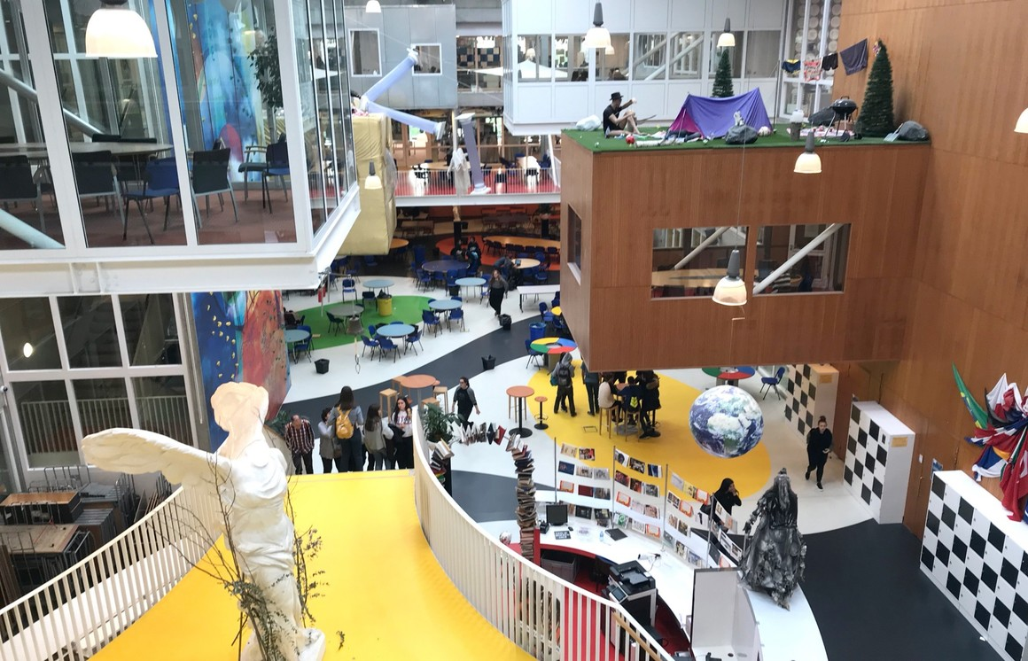
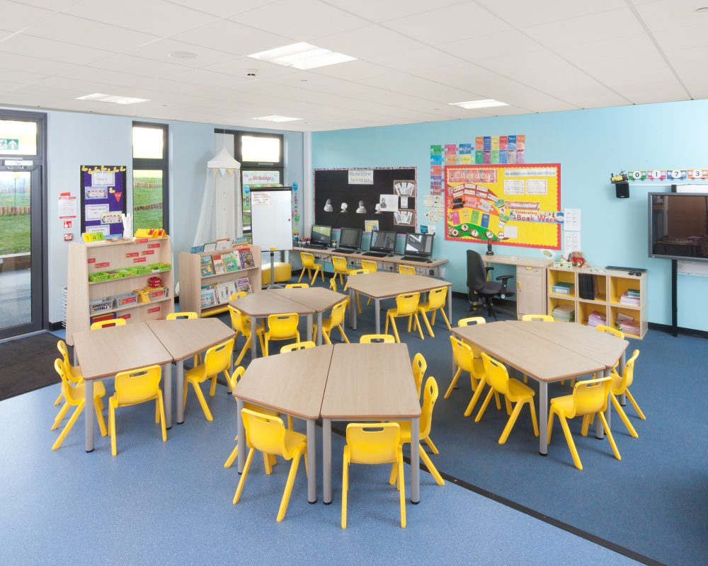
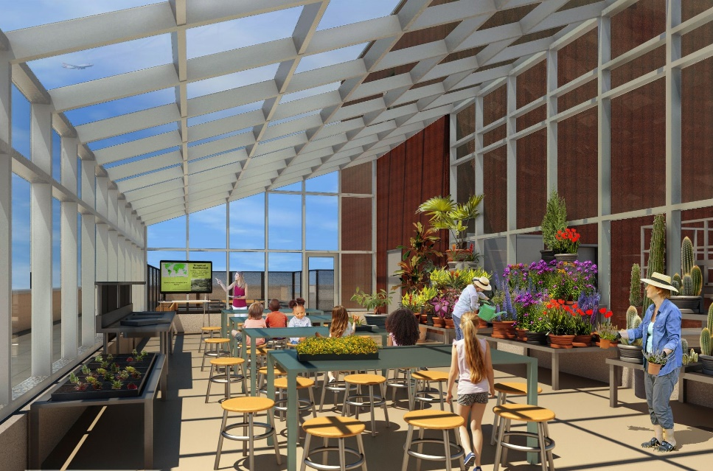
Zakonodavni okvir
donošenje novoga Zakona
↓
donošenje novih podzakonskih propisa
Mogućnost promjena u sustavu
Cjelodnevna nastava

Slide 15
Projekt „Informatizacija procesa i uspostava cjelovite elektroničke usluge upisa u odgojne i obrazovne ustanove
Korisnik operacije – Središnji državni ured za razvoj digitalnog društva - SDURDD
Partneri​:
Ministarstvo znanosti i obrazovanja ​- MZO
Hrvatska akademska i istraživačka mreža – CARNET​
Ugovor potpisan 12.3.2019. ​
Vrijeme provedbe 36 mjeseci
Ukupna vrijednost projekta: 40.002.019,64 kn
Projekt se financira iz Europskog socijalnog fonda

Slide 16
Projekt „Informatizacija procesa i uspostava cjelovite elektroničke usluge upisa u odgojne i obrazovne ustanove
CILJEVI PROJEKTA
Informatizacija i digitalizacija svih procesa upisa u odgojno-obrazovne ustanove​
Praćenje polaznika kroz sve dijelove odgojno-obrazovnog procesa ​
Pružanje građanima, sudionicima odgojno-obrazovnog procesa, jasne informacije o statusu vlastitog obrazovanja i obrazovanja njihove djece u svakom trenutku​
Sveobuhvatna informatizacija administracije odgojno-obrazovnih procesa i ustanova
Povezivanje sustava od vrtića do obrazovanja odraslih
Upisi u školu bez papira – srednje škole već provode, a uskoro će i osnovne škole
Administrativno rasterećenje ustanova u sustavu
Vertikalna prohodnost
Povezivanje sustava na državnoj infrastrukturi – povezivanje registara, npr. OIB sustav, matica rođenih

Slide 17
MODULI KOJI SE RAZVIJAJU I UNAPREĐUJU PROJEKTOM
prijava i upis u srednje škole
aplikacija koja je već razvijena, ali se unapređuju i razvijaju dodatne funkcionalnosti
e-upisi u dječje vrtiće
e-upisi u osnovne škole
prijava i e-upisi u dječje vrtiće
povezivanje baza dječjih vrtića i preuzimanje podataka te upis u OŠ
prijava i upis u učeničke domove
po upisu u srednju školu moguć izbor učeničkog doma
Formiranje razrednih odjela pomoću e-Matice
podatci o: školi, prostorima, učenicima, zaposlenicima (u kojima će biti i zaduženja učitelja)
nadogradnja e-matice
prijava na visokoškolske ustanove i registar državne mature
Nacionalni informacijski sustav obrazovanja odraslih
aplikacija koja je već razvijena, ali se unapređuju i razvijaju dodatne funkcionalnosti

Slide 18
E-matica – prostor za podake postoji i sada, a točnost ovisi o onome tko unosi podatke.
Za točnost podataka odgovoran je ravnatelj/ravnateljica.
Stručna sprema | Zvanje | Vrsta radnog odnosa | Tip posla | Radno mjesto | Datum od RM
VŠS | učiteljica razredne nastave | Neodređeno puno, Određeno skraćeno |  | učitelj razredne nastave | 1. rujan 1995.
VŠS | diplomirani učitelj razredne nastave | Neodređeno puno |  | učitelj razredne nastave | 1. rujan 1994.
VSS | Diplomirani inženjer kemije | Neodređeno puno |  | učitelj kemije | 1. veljača 2003.
VSS | magistar/magistra edukacije biologije i kemije | Neodređeno nepuno |  | učitelj prirode i biologije | 11. travanj 2019.
VSS | prof. | Neodređeno puno, Određeno puno |  | učitelj njemačkog jezika | 2. listopad 2005.
VSS | Profesor glazbene kulture | Neodređeno puno |  | učitelj glazbene kulture | 1. lipanj 2002.
VSS | magistar/magistra primarnog obrazovanja | Određeno puno |  | učitelj informatike | 15. veljače 2021.
MAG (mr.sc.) | Magistar/magistra znanosti | Neodređeno puno | Stručni suradnik | pedagog | 1. rujna2006.
VSS |  | Stručno osposobljavanje |  | pripravnik na stručnom osposoblj. izvan nastave | 12. studeni 2020.
SSS |  | Neodređeno puno | Pomoćni poslovi | spremač/ica | 1. rujan 2006.
SSS |  | Neodređeno puno | Pomoćni poslovi | spremač/ica | 1. rujan 2006.
NKV |  | Neodređeno puno | Pomoćni poslovi | spremač/ica | 3. siječanj 2017.
VSS | prof. geografije | Neodređeno puno, Neodređeno skraćeno |  | učitelj geografije | 17. rujan 2009.
VSS | Profesor likovne kulture | Neodređeno puno |  | učitelj likovne kulture | 15. rujan 2018.
VŠS | učiteljica razredne nastave | Neodređeno puno |  | učitelj razredne nastave | 1. lipanj 2006.
VSS | prof.povijesti i geografije | Neodređeno puno |  | učitelj geografije | 1. lipanj 2006.
VSS | prof.povijesti i geografije | Neodređeno puno |  | učitelj povijesti | 1. lipanj 2006.
VSS | magistar/magistra edukacije engleskog jezika i književnosti | Određeno puno |  | učitelj engleskog jezika | 2. veljača 2020.
NKV |  | Neodređeno nepuno | Pomoćni poslovi | pomoćni kuhar | 1. lipanj 2006.
VSS | prof.fizičke kulture | Neodređeno puno, Neodređeno skraćeno |  | učitelj TZK | 1. rujan 2008.
VSS | diplomirani učitelj razredne nastave | Neodređeno puno |  | učitelj razredne nastave | 1. rujan 2009.
VSS | dipl. učiteljica | Neodređeno puno, Neodređeno skraćeno, Određeno puno |  | učitelj hrvatskog jezika | 1. rujan 2007.
NKV |  | Neodređeno puno | Pomoćni poslovi | spremač/ica | 2. siječanj 2009.
VSS | dipl učiteljica razredne nastave | Neodređeno puno |  | učitelj razredne nastave | 19. siječanj 2011.
VSS | dipl. teolog | Neodređeno puno |  | vjeroučitelj/ica | 1. lipanj 2007.
VŠS | učiteljica razredne nastave | Neodređeno puno |  | učitelj razredne nastave | 1. lipanj 2006.
VSS | magistar/magistra ekonomije | Neodređeno puno, Određeno puno | Administrativno - tehnički poslovi | računovođa | 25. kolovoz 2007.
SSS |  | Neodređeno puno | Pomoćni poslovi | spremač/ica | 1. lipanj 2008.
VSS | magistar/magistra primarnog obrazovanja | Neodređeno puno, Određeno puno, Stručno osposobljavanje |  | učitelj razredne nastave | 10. travanj 2011.
VSS | dipl. učiteljica | Neodređeno puno, Neodređeno skraćeno |  | učitelj matematike | 13. travanj 2008.
VSS | magistar/magistra primarnog obrazovanja | Određeno puno |  | učitelj razredne nastave | 7. rujan 2021.
VSS | diplomirani učitelj/učiteljica razredne nastave s pojačanim predmetom engleski jezik | Neodređeno nepuno, Neodređeno puno |  | učitelj engleskog jezika | 1. rujan 2006.

Slide 19
Poziv na suradnju
U svakom povjerenstvu su predstavnici udruga ravnatelja, sindikata, osnivača …

Slide 20
https://mzo.gov.hr
telefon: +385 (1) 4569 000
faks: +385 (1) 4594 301
Donje Svetice 38, 10000 Zagreb

